Slide 1
FILOZOFICKÁ ANTROPOLÓGIA – PROBLÉM ANTROPOSOCIOGENÉZY

Slide 2
OD DRUHEJ POLOVICE 19. STOROČIA SA ČLOVEK ZAČAL ANALYZOVAŤ AKO „PRODUKT“ BIOLOGICKEJ EVOLÚCIE. DO POPREDIA SA DOSTALA OTÁZKA, V ČOM SPOČÍVA ZÁKLADNÁ, PODSTATNÁ ODLIŠNOSŤ ĽUDÍ OD OSTATNÝCH VYSOKOORGANIZOVANÝCH DRUHOV A AKO JU VEDECKY VYSVETLIŤ.

Slide 3
SPRÁVANIE ZVIERAT = ZDEDENÉ SÚBORY INŠTINKTOV fixované v DNA/RNA + „VÝCHOVA“
ČLOVEK ŽIJÚCI POSLEDNÝCH min. 70 TISÍC ROKOV PATRÍ K TOMU ISTÉMU ŽIVOČÍŠNEMU DRUHU – HOMO SAPIENS.

Slide 4
INDIVIDUÁLNE SPRÁVANIE ĽUDSKÝCH JEDINCOV JE VEĽMI VARIABILNÉ, ČO NIE JE U OSTATNÝCH ŽIVÝCH ORGANIZMOV. ODLIŠNOSTI SÚ AJ MEDZI SKUPINAMI JEDINCOV.
!!! DOTERAZ SA NÁM NEPODARILO ODHALIŤ VRODENÝ SÚBOR SPRÁVANIA ČLOVEKA AKO BIOLOGICKÉHO DRUHU (U VÄČŠINY ŽIVOČÍCHOV VIEME, AKO SA ZA URČITÝCH PODMIENOK SPRÁVAJÚ – VIĎ DOKUMENTÁRNE PRÍRODOPISNÉ FILMY)

Slide 5
ČLOVEK SA MÔŽE SPRÁVAŤ A NAPODOBŇOVAŤ CELÉ SÚBORY SPRÁVANIA INÝCH ORGANIZMOV (MÔŽE SIMULOVAŤ SPRÁVANIE ZAJACA, LÍŠKY ...)
EVIDUJEME ZÁSADNÉ ODLIŠNOSTI V SPRÁVANÍ ĽUDÍ ŽIJÚCICH V RÔZNYCH SPOLOČENSTVÁCH A SKUPINÁCH NA RÔZNYCH KONTINENTOCH.
OTÁZKA: SÚ TIETO ODLIŠNOSTI PREJAVOM VNÚTRODRUHOVÝCH ODLIŠNOSTÍ ČLOVEKA AKO BIOLOGICKEJ BYTOSTI A SÚ BIOLOGICKY (GENETICKY) ZAKOTVENÉ A PRETO DEDIČNÉ?
ODPOVEĎ JE JEDNOZNAČNE NEGATÍVNA! NENACHÁDZAME „VRODENÉ VZORCE SPRÁVANIA“ ĽUDÍ ŽIJÚCICH NA RÔZNYCH MIESTACH A V RÔZNYCH SPOLOČENSTVÁCH.

Slide 6
GENETICKÝ PROGRAM FIXOVANÝ V DNA NEBUDE V PRÍPADE ČLOVEKA ROZHODUJÚCI VO VZŤAHU K JEHO VZORCOM SPRÁVANIA.
U ČLOVEKA ROZHODUJÚCIM PRE JEHO SPRÁVANIE SA STÁVAJÚ NORMY A NAMIESTO DEDIČNOSTI SKÔR NÁSTUPNÍCKOSŤ, T.J. NIE OBYČAJNÉ OPAKOVANIE UŽ OSVOJENÝCH MODELOV KONANIA, ALE ĎALŠIE ICH ROZVÍJANIE PROSTREDNÍCTVOM JAZYKA, DEMONŠTRÁCIE (UKÁŽKY), SKÚŠANIA (OVEROVANIA). (S UVEDENÝMI TROMA FAKTORMI SÚHLASÍ VÄČŠINA ETNOGRAFOV A SOCIÁLNYCH TEÓRIÍ)

Slide 7
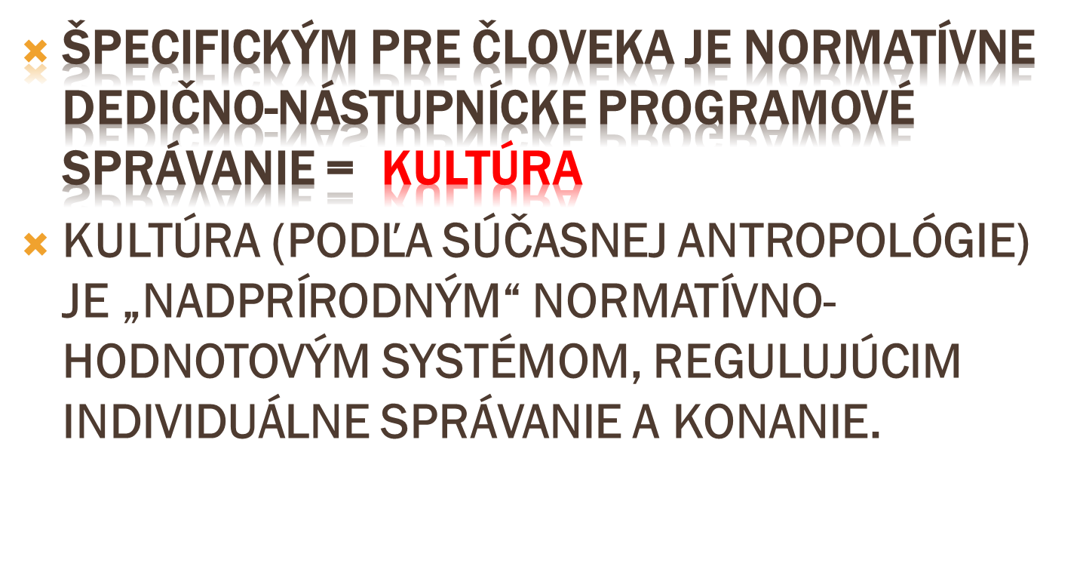

Slide 8
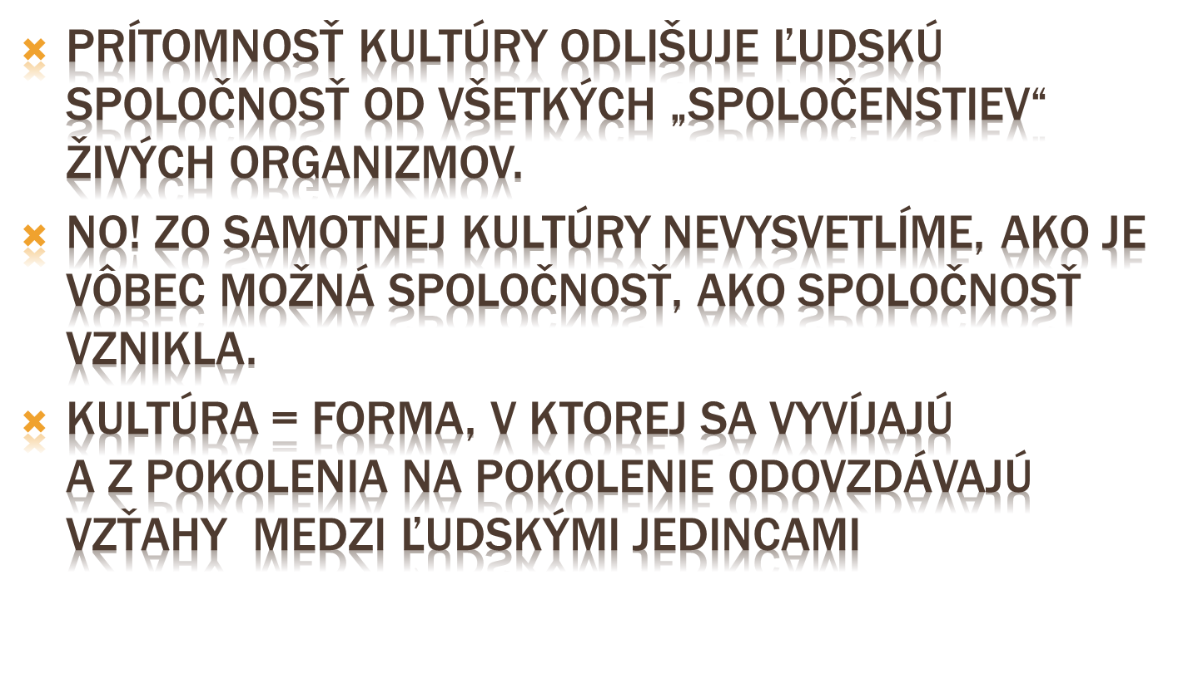

Slide 9
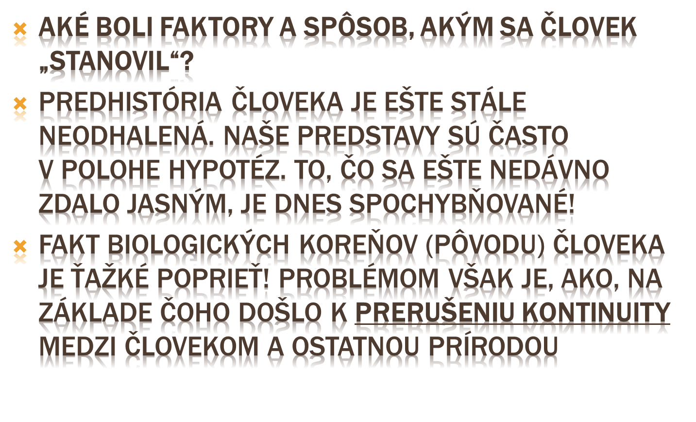

Slide 10
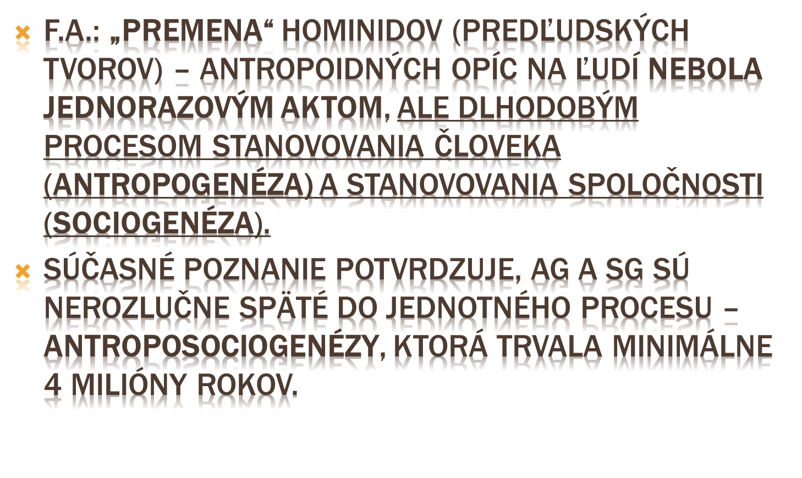

Slide 11
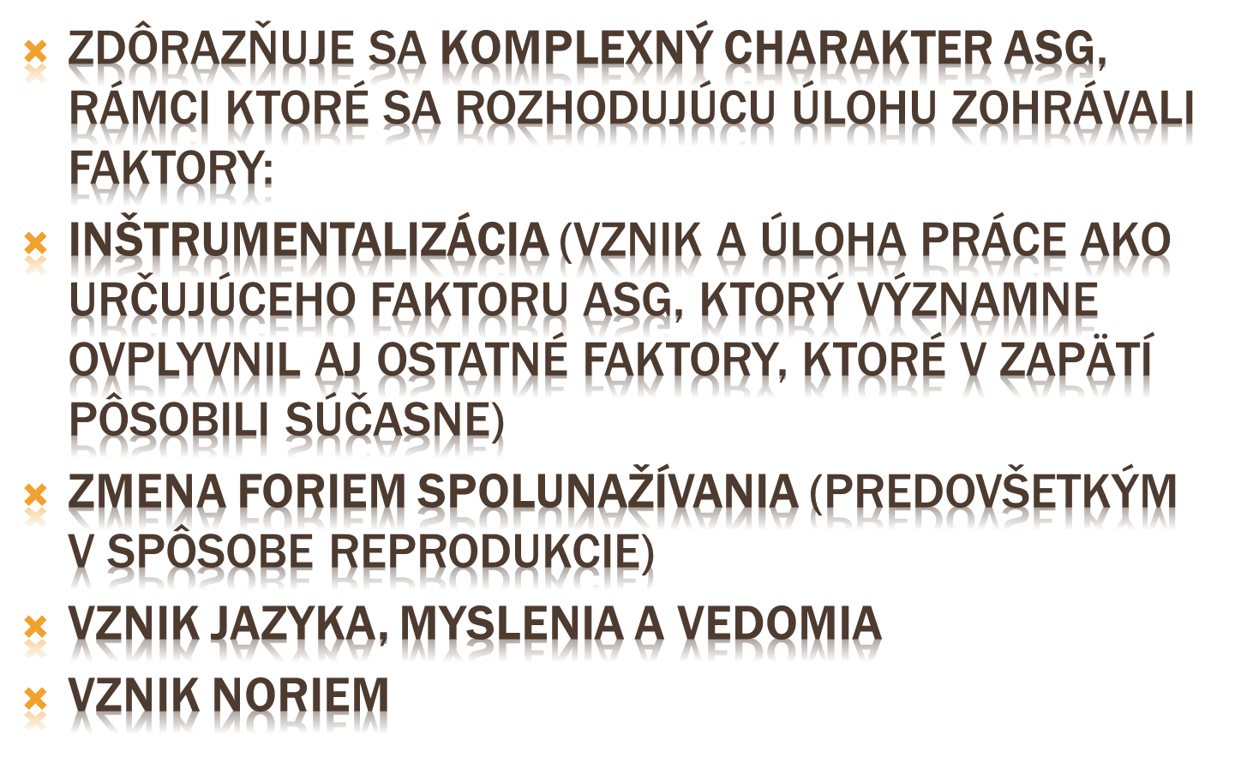

Slide 12
ĎAKUJEM ZA POZORNOSŤ
Pokračovanie o týždeň. Nasleduje analýza faktorov antroposociogenézy ☺

